Slide 1

Компетенция «Дошкольное воспитание» чемпионатов WorldSkills Russia
Государственное профессиональное образовательное автономное учреждение Ярославской области
Ярославский педагогический колледж
Колесова Н.А.,
заведующий производственной (педагогической) практикой ГПОАУ ЯО Ярославского педагогического колледжа,
организатор площадки по компетенции «Дошкольное воспитание»
Ярославль, 2016

Slide 2
WorldSkills – это…
…международное некоммерческое движение, целью которого является повышение престижа рабочих профессий и развитие профессионального образования путем гармонизации лучших практик и профессиональных стандартов во всем мире посредством организации и проведения конкурсов профессионального мастерства, как в каждой отдельной стране, так и во всем мире в целом.
Миссия WorldSkills
«Развитие профессиональных компетенций, повышение престижа высококвалифицированных кадров, демонстрация важности компетенций для экономического роста и личного успеха»

Slide 3



WORLDSKILLS RUSSIA сегодня
УЧРЕДИТЕЛИ WORLDSKILLS RUSSIA
78 регионов РФ, присоединившихся к движению WorldSkills Russia
152 региональных чемпионата
более 20 000 конкурсантов
25 000 экспертов
1 000 000 зрителей
4 Национальных чемпионата

Slide 4
Задачи проведения чемпионатов WorldSkills Russia
внедрение профессиональных стандартов и квалификационных характеристик в подготовку специалистов
обновление производственного оборудования образовательных организаций
независимая система оценки качества образования
корректировка профессиональных образовательных программ
выявление лучших представителей профессии
привлечение бизнес – партнеров

Slide 5
Компетенция «Дошкольное воспитание»
(воспитатель детей дошкольного возраста)
Специальности СПО и ВПО:
«Дошкольное образование»
«Специальное дошкольное образование»
Объекты профессиональной деятельности:
процесс воспитания и обучения детей дошкольного возраста
процесс взаимодействия с родителями воспитанников и сотрудниками дошкольных образовательных организаций
методическое обеспечение образовательного процесса
организация инновационной профессиональной деятельности

Slide 6
Конкурсные задания по компетенции «Дошкольное воспитание»
Национальный чемпионат 2015 года | Национальный чемпионат 2016 года
Инсценировка с элементами театрализации сказок (народов мира или литературных сказок) для детей дошкольного возраста Декоративно-прикладное искусство. Создание образца декоративной росписи для демонстрации в совместной организованной деятельности воспитателя с детьми по рисованию Объемная аппликация. Совместная деятельность воспитателя с детьми дошкольного возраста вне занятий Проведение подвижной игры | Самопрезентация. Собеседование экспертов с участником конкурса Театрализованная деятельность. Представление театра кукол по сказкам народов мира в соответствии с требованиями ФГОС Декоративно-прикладное искусство. Создание образца декоративной росписи для демонстрации в совместной организованной деятельности воспитателя с детьми Пластилинография. Изготовление поделки в технике рисования пластилином на разных поверхностях

Slide 7
Конкурсные задания по компетенции «Дошкольное воспитание»
Национальный чемпионат 2015 года | Национальный чемпионат 2016 года
5. Разработка и проведение комплекса утренней гимнастики с детьми дошкольного возраста 6. Создание и представление методической разработки для родителей (мастер-класс). (Пять образовательных областей) 7. Разработка и проведение дидактической игры с использованием ИКТ (интерактивная доска, интерактивный стол) 8. Разработка и представление части занятия по ЛЕГО-конструированию для детей дошкольного возраста 9. Анализ предметно-развивающей среды группы дошкольного образовательного учреждения с последующей характеристикой и коррекцией | 5. Разработка и проведение комплекса утренней гимнастики с детьми дошкольного возраста 6. Разработка и представление совместного проекта воспитателя, детей и родителей 7. Выразительное чтение, презентация книги 8. Разработка и проведение дидактической игры с использованием ИКТ (интерактивная доска, интерактивный стол) 9. Разработка и проведение занятия по робототехнике для детей дошкольного возраста

Slide 8
Конкурсное задание: разработка и проведение дидактической игры с использованием ИКТ (интерактивная доска, интерактивный стол)
Цель: продемонстрировать умение проводить дидактическую игру с детьми дошкольного возраста
Описание объекта: игровая деятельность детей дошкольного возраста
Лимит времени на выполнение задания: 1 час
Лимит времени на представление задания: 5 минут
Задание:
Определить цели и задачи дидактической игры
Подобрать материалы и оборудование
Разработать сценарий дидактической игры
Использовать ИКТ
Отрепетировать
Сообщить экспертам о завершении работы и готовности демонстрировать дидактическую игру

Slide 9
Критерии оценки конкурсного задания
Соблюдение правил конкурса | 1,00
Соблюдение санитарных норм и правил безопасности, соответствующих профессии | 1,00
Целесообразность использования отобранных материалов и оформления для создания дидактической игры | 1,00
Соответствие игры возрастным особенностям детей дошкольного возраста | 1,00
Соответствие методике (этапов) проведения дидактической игры | 1,00
Правильность формулировки игровой задачи | 1,00
Правильность формулировки дидактической задачи | 1,00
Реализация поставленной цели в ходе проведения дидактической игры | 1,00
Наличие всех структурных элементов дидактической игры | 1,00
Соблюдение времени проведения | 1,00
Творческий подход к проведению дидактической игры | 0,50
Эмоциональность | 0,50
Выразительность и четкость речи | 0,50
Общее впечатление | 0,50

Slide 10
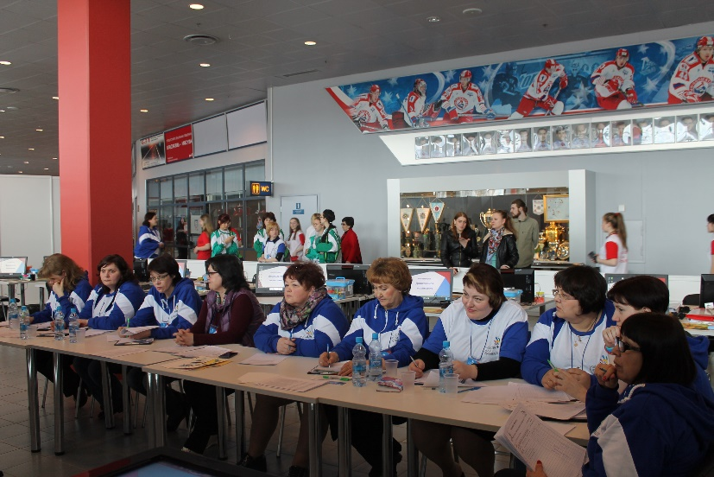
Экспертное сообщество чемпионата
Эксперт – лицо, обладающее опытом в какой-либо специальности, профессии или технологии, представляющее Участника на профессиональном конкурсе, относящемся к области знаний Эксперта
Главный эксперт – Эксперт, отвечающий за управление, организацию и руководство отдельной компетенцией в рамках Чемпионата
Заместитель главного эксперта
Эксперты – члены жюри
Эксперты с особыми полномочиями (технический эксперт, эксперт по работе с CIS)

Slide 11
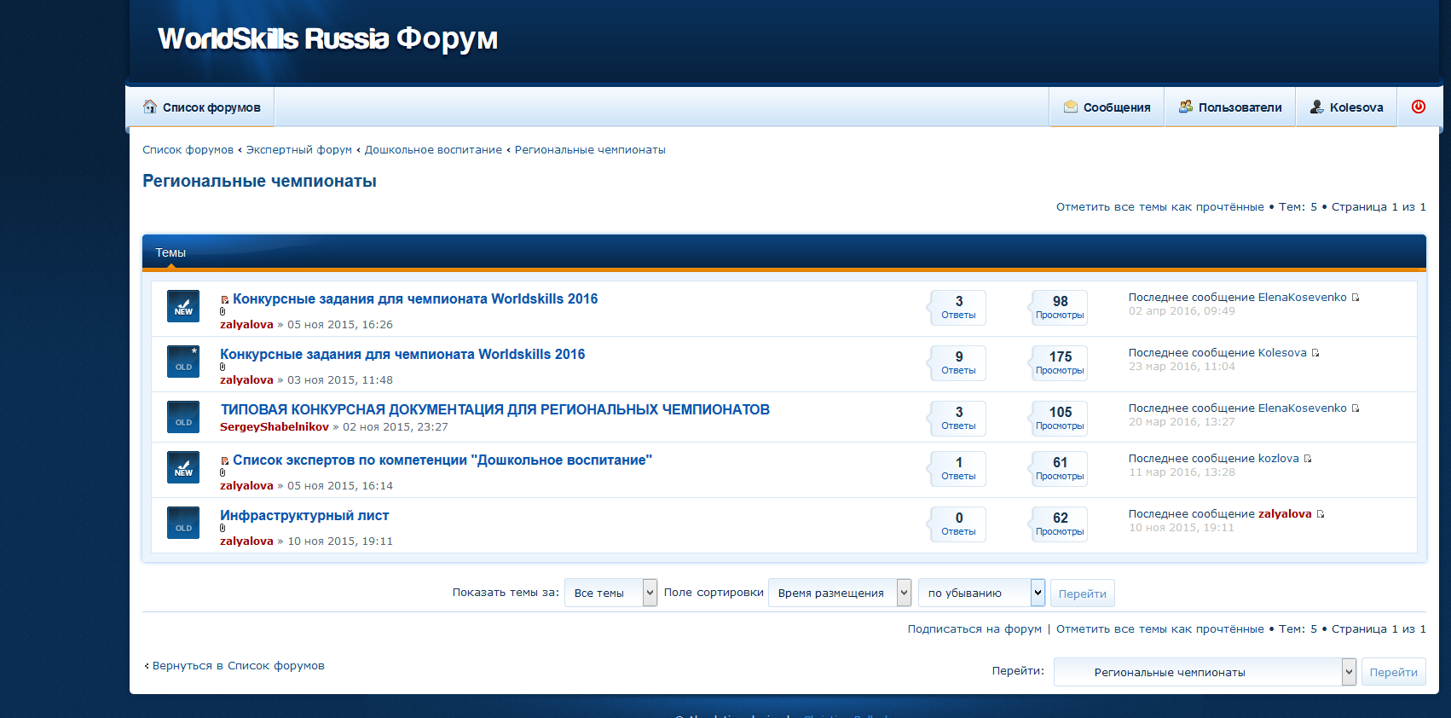
Официальное общение экспертов
Дискуссионные форумы WorldSkills Russia
http://forum.worldskills.ru/
Модератор форума – Главный (Национальный) эксперт

Slide 12
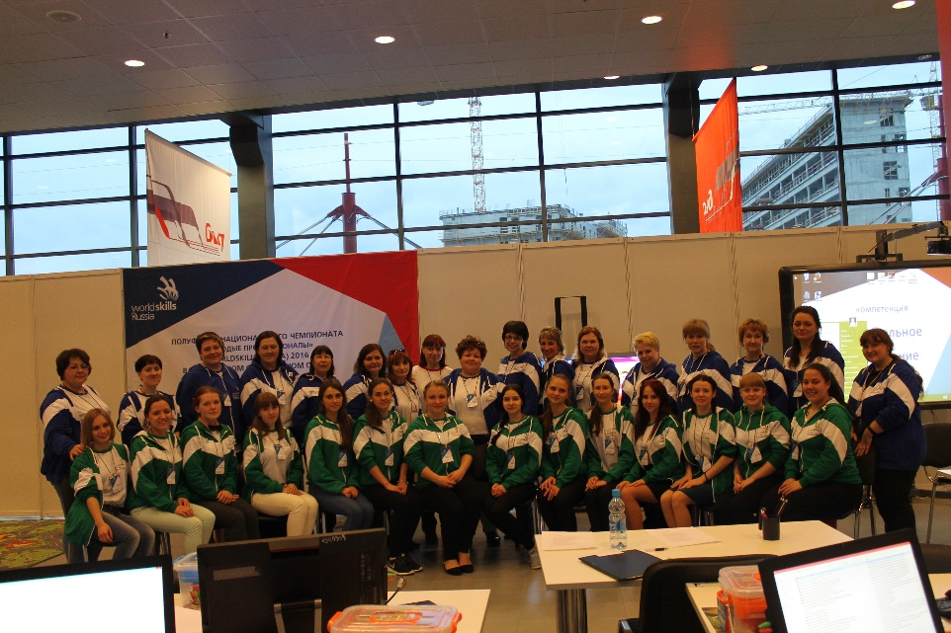
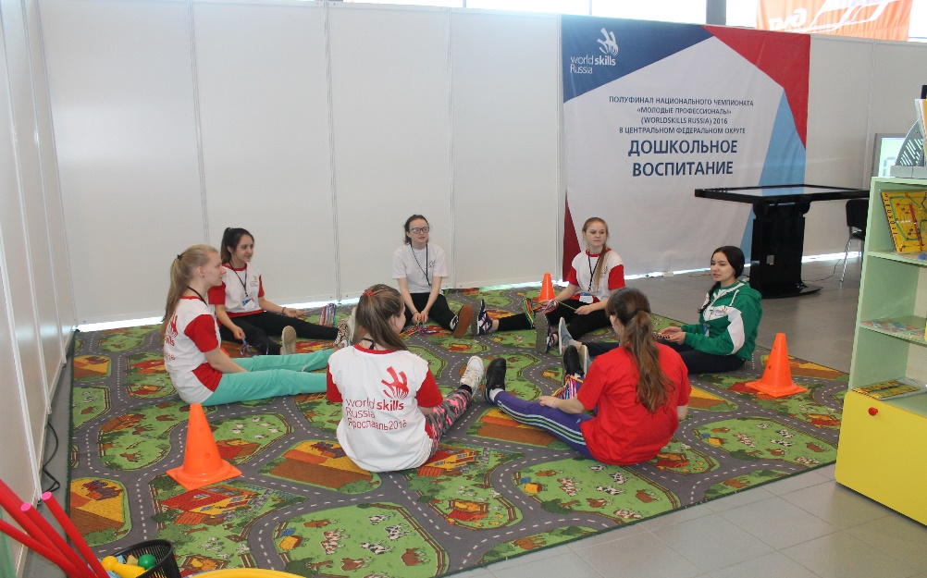
Лица, имеющие допуск на конкурсную площадку
Главный эксперт
Заместитель главного эксперта
Эксперты – члены жюри
Технические эксперты
Представители оргкомитета
Участники
Тим-лидер
Стенд-спикеры
Волонтеры

Slide 13
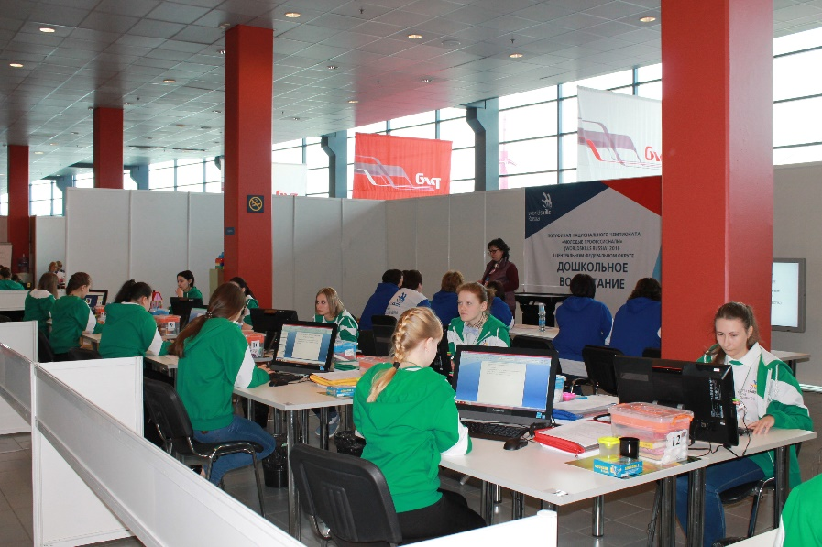
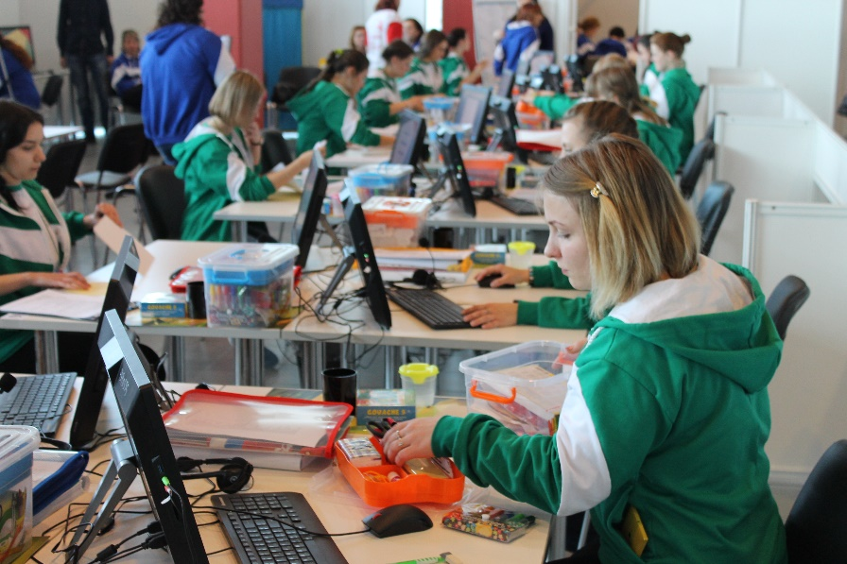
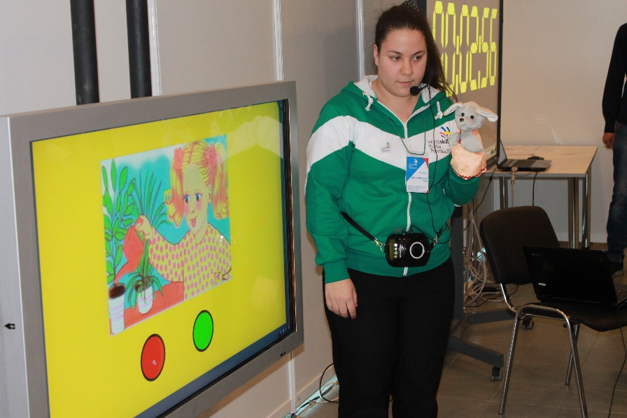
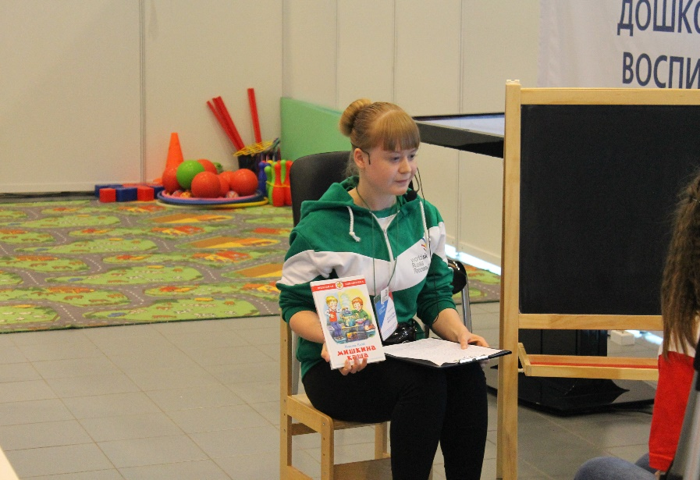
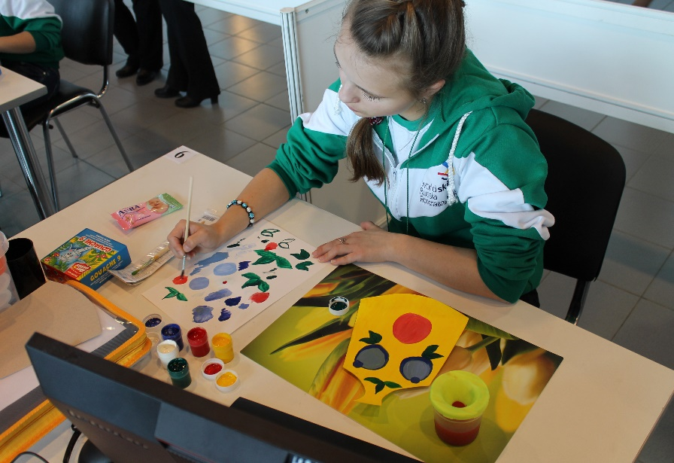
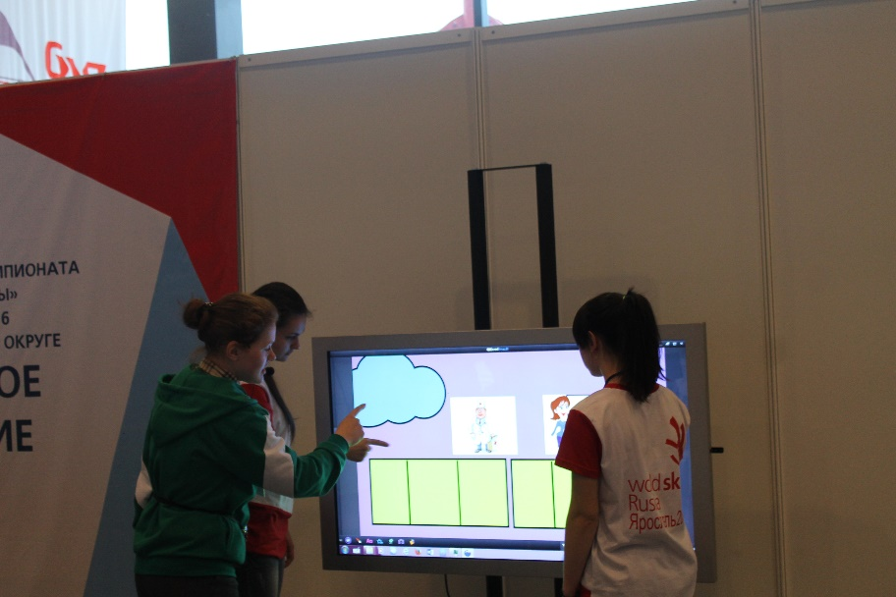
Работа на конкурсной площадке

Slide 14
Опыт Ярославского региона в движении WorldSkills по компетенции «Дошкольное воспитание»
Организация двух региональных чемпионатов WorldSkills Russia (ноябрь 2014, февраль 2016)
Организация двух полуфиналов национального чемпионата WorldSkills Russia по Центральному федеральному округу (апрель 2015, апрель 2016)
Участие в национальном чемпионате 2015 года
Работа независимого эксперта на национальном чемпионате 2016 года

Slide 15
Обновление содержания образовательной программы
Введение в учебный план новых дисциплины и МДК:
Актуальные проблемы дошкольного образования
Сценическая речь
Теоретические основы и методика проектирования и планирования различных видов деятельности детей
Обновление содержания дисциплин и МДК:
Информатика и ИКТ в профессиональной деятельности
Теоретические и методические основы продуктивной деятельности
Теоретические основы театрализованной деятельности
Теоретические и методические основы взаимодействия воспитателя с родителями и сотрудниками

Slide 16
Ближайшие перспективы
Отборочные чемпионаты – декабрь 2016 г. - январь 2017 года
Региональный чемпионат – февраль – март 2017 года
Полуфинал национального чемпионата по Центральному федеральному округу – апрель 2017 года

Slide 17
Спасибо за внимание!

